Slide 1

PHÒNG GD&ĐT QUẬN LONG BIÊN
TRƯỜNG TIỂU HỌC ÁI MỘ A
TÊN PHÂN MÔN: Luyện từ và câu
BÀI, TIẾT, TUẦN: 13
TÊN BÀI: Mở rộng vốn từ Ý chí- Nghị lực
    GV Thực hiện: Nguyễn Thị Thu Lan

Slide 2

LUYỆN TỪ VÀ CÂU
MỞ RỘNG VỐN TỪ : Ý CHÍ- NGHỊ LỰC

Slide 3

ÔN BÀI CŨ

Slide 4
Chọn đáp án đúng:
“Sức mạnh tinh thần làm cho con người kiên quyết trong hành động, không lùi bước trước mọi khó khăn.” Là nghĩa của từ nào dưới đây?
a. Kiên trì
b. Nghị lực
c. Kiên cố

Slide 5
Câu tục ngữ “Lửa thử vàng, gian nan thử sức”
khuyên chúng ta điều gì?
a. Đừng sợ vất vả, gian nan.
b. Gian nan vất vả thử thách con người, giúp con người vững vàng, cứng cỏi hơn.
c. Cả ý a và b.

Slide 6
LUYỆN TỪ VÀ CÂU
Mở rộng vốn từ:
Ý chí – Nghị lực

Slide 7
1.Tìm các từ:
a/ Nói lên ý chí, nghị lực của con người.
M: quyết chí
b/ Nêu lên những thử thách đối với ý chí, nghị lực của con người.
M: Khó khăn
THẢO LUẬN NHÓM ĐÔI: 2 PHÚT

Slide 8
1.Tìm các từ :
a/ Nói lên ý chí, nghị lực của con người.
M: quyết chí
Quyết chí, quyết tâm, bền gan, bền chí, bền lòng, kiên nhẫn, kiên trì, kiên nghị, kiên tâm, kiên quyết, kiên cường, vững tâm, vững chí, vững lòng, vững dạ,…….

Slide 9
b/ Nêu lên những thử thách đối với ý chí, nghị lực của con người.
M: Khó khăn
Chông gai,gian nan , trở ngại, gian khổ , gian khó…

Slide 10
1.Tìm các từ :
Quyết chí, quyết tâm, bền gan, bền chí, bền lòng, kiên nhẫn, kiên trì, kiên nghị, kiên tâm, kiên quyết, kiên cường, vững tâm, vững chí, vững lòng, vững dạ,…….
a) Các từ nói lên ý chí, nghị lực của con người.
b) Các từ nói lên những thử thách đối với ý chí, nghị lực của con người.
Khó khăn, gian khó, gian khổ, gian nan, gian lao, gian truân, thử thách…..

Slide 11
Bài 2: Đặt câu với một từ em vừa tìm được ở bài tập 1:
Quyết chí, quyết tâm, bền gan, bền chí, bền lòng, kiên nhẫn, kiên trì, kiên nghị, kiên tâm, kiên quyết, kiên cường, vững tâm, vững chí, vững lòng, vững dạ,…….
a) Các từ nói lên ý chí, nghị lực của con người.
b) Các từ nói lên những thử thách đối với ý chí, nghị lực của con người.
Khó khăn, gian khó, gian khổ, gian nan, gian lao, gian truân, thử thách…..

Slide 12

Bài 2 : Đặt câu với một từ em vừa tìm được ở bài tập 1:
a/ Từ thuộc nhóm a.
(Nói lên ý chí, nghị lực của con người)
Ví dụ :
Tuần này, lớp em quyết tâm giành nhiều điểm tốt.
b/ Từ thuộc nhóm b.
(Nêu lên những thử thách đối với ý chí, nghị lực của con người)
Ví dụ :
Gia đình bạn Cấp rất khó khăn nhưng bạn ấy
luôn học giỏi.

Slide 13
Bài 3: Viết một đoạn văn ngắn nói về một người do có ý chí, nghị lực nên đã vượt qua nhiều thử thách, đạt được thành công.

Slide 14
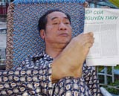
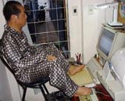
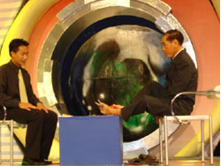
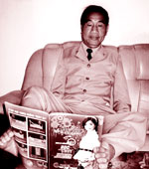
THẦY: NGUYỄN NGỌC KÝ

Slide 15
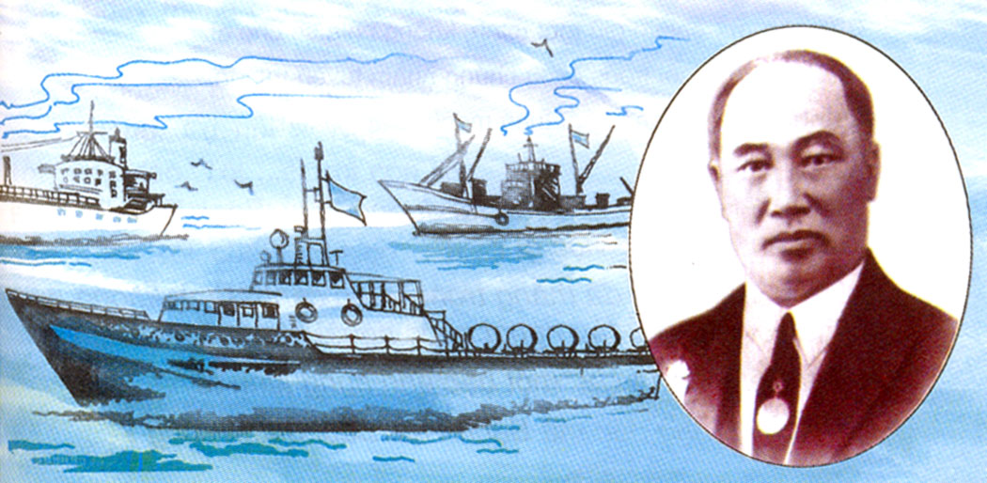
“Vua tàu thuỷ” Bạch Thái Bưởi

Slide 16
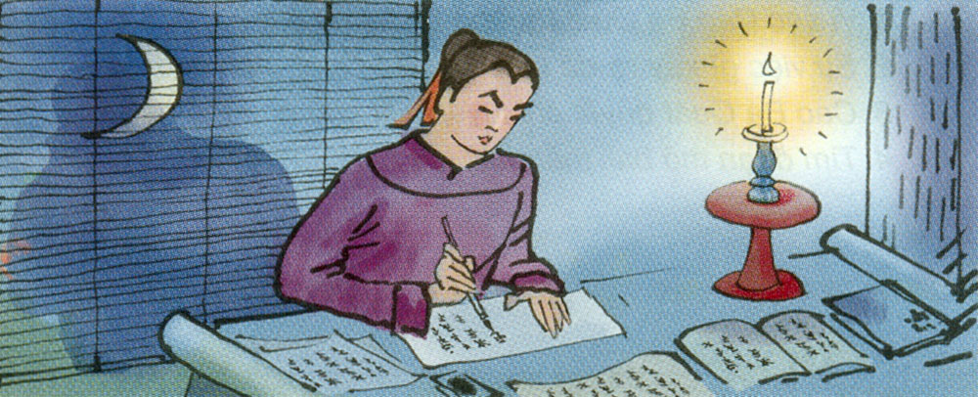
Cao Bá Quát

Slide 17
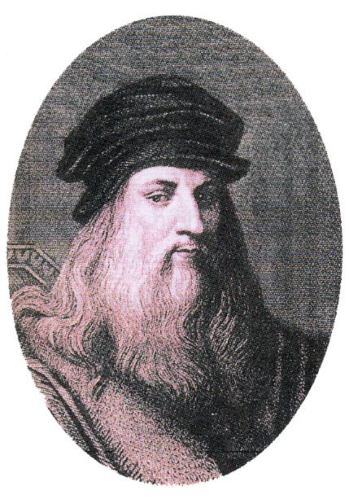
Lê-ô-nác-đô đa Vin-xi

Slide 19
Trong trường em, ai cũng quý mến Chị Hiền học lớp 5C. Nhà chị Hiền nghèo, bố mẹ mất sớm nhưng bạn ấy quyết tâm vươn lên trong học tập. Ở lớp Chị Hiền chăm chỉ nghe thầy cô giảng bài, về nhà, bạn ấy làm bài tập đầy đủ. Không những thế chị Hiền còn tham khảo nhiều loại sách nâng cao. Nhờ sự nổ lực không ngừng của bản thân, chị đã nhiều năm liền đạt danh hiệu học sinh giỏi. Chị Hiền chính là tấm gương sáng cho chúng em học tập và noi theo.

Slide 20
Ông em thường nói : “Có công mài sắt có ngày nên kim”. vừa qua ông em chẳng may bị ngã gãy chân . Vừa tháo bột xong , ông em đã lần gường tập đi từng bước một .ông em rất kiên trì luyện tập .Mỗi ngày ông đều dậy sớm tập đi và đến nay sau năm ngày luyện tập ông đã đi được nhiều bước . Bây giờ ông em đã khỏe hẳn rồi .Ông em luôn là tấm gương để con cháu noi theo .

Slide 21
Bạch Thái Bưởi mồ côi cha từ nhỏ, hoàn cảnh gặp rất nhiều khó khăn . Hồi còn trẻ ông đã làm nhiều nghề để kiếm sống. Có lúc mất trắng tay, ông vẫn không nản chí. Sau nhiều năm vật lộn trên thương trường, nhờ có nghị lực và kiên nhẫn ông đã thành công và đã trở thành “một bậc anh hùng kinh tế”.

Slide 22




Trò chơi
Năm cánh hoa xinh

Slide 23
PHẦN THƯỞNG
NGHE TIẾNG GIÃ GẠO
Gạo đem vào giã bao đau đớn,
Gạo giã xong rồi, trắng tựa bông.
Sống ở trên đời người cũng vậy,
Gian nan rèn luyện mới thành công.
Hồ Chí Minh

Slide 24

Câu tục ngữ nào khuyên chúng ta phải vất vả mới có lúc thanh nhàn, có ngày thành đạt.
1. Có vất vả mới thanh nhàn
Không dưng ai dễ cầm tàn che cho.
2. Người có chí thì nên, nhà có nền thì vững.
3. Thất bại là mẹ thành công.

Slide 25
Câu tục ngữ nào khẳng định có ý chí thì nhất định thành công.
1. Chớ thấy sóng cả mà rã tay chèo.
2. Có công mài sắt, có ngày nên kim.
3. Hãy lo bền chí câu cua
Dù ai câu chạch, câu rùa mặc ai !

Slide 26
Câu tục ngữ nào khuyên chúng ta không nản lòng khi gặp khó khăn.
1. Thua keo này, bày keo khác.
2. Ai ơi đã quyết thì hành,
Đã đan thì lận tròn vành mới thôi.
3. Người có chí thì nên, nhà có nền thì vững.

Slide 27
Câu tục ngữ nào khuyên chúng ta hãy giữ vững mục tiêu đã chọn.
3. Có công mài sắt, có ngày nên kim.
2. Thất bại là mẹ thành công.
1. Hãy lo bền chí câu cua
Dù ai câu chạch, câu rùa mặc ai !

Slide 28
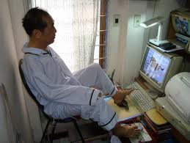
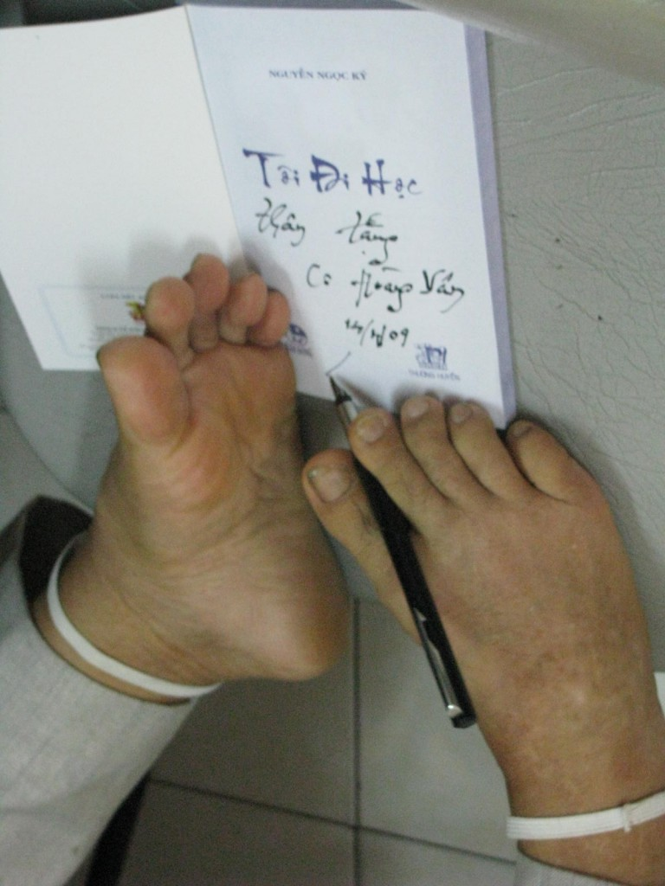
Nhà giáo ưu tú, nhà văn Nguyễn Ngọc Ký. Năm lên 4 tuổi, một cơn sốt cao khiến cho đôi bàn tay của thầy bị bại liệt.

Slide 29
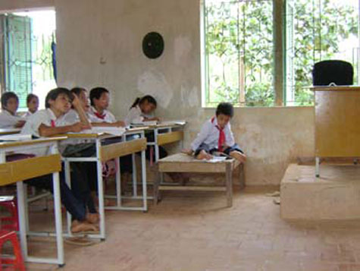
Em Vi Văn Đại trong giờ học trên lớp.

Slide 30
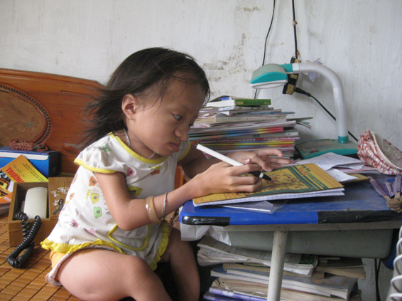
Suốt 6 năm liền, búp bê Thu Hương là HS giỏi được thầy cô, bạn bè yêu mến
Năm nay, Hương lên 15 tuổi, sắp tới lên lớp 7 nhưng chiều cao của chị chỉ 43cm phần chân bị teo vì bại liệt nặng 15 kg. Hai chân Hương bại liệt, co quắp nên chị không đứng lên được. Hàng ngày, mọi việc đi lại, đến trường và sinh hoạt cá nhân đều phải nhờ sự hỗ trợ của người thân cùng bạn bè trong lớp.

Slide 31
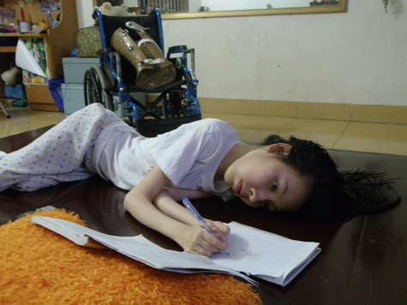
Nguyễn Thị Nguyện bị liệt bẩm sinh, gần
như bất động hoàn toàn.

Slide 32
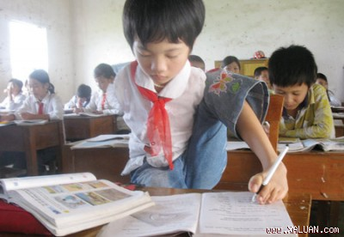
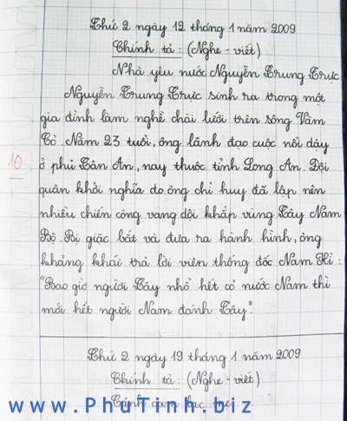
Bạn Lê Thị Thắm – Học sinh lớp 5A Trường TH Đông Thịnh, Đông Sơn, Thanh Hóa.

Slide 33
Chào tạm biệt các em !

